Slide 1


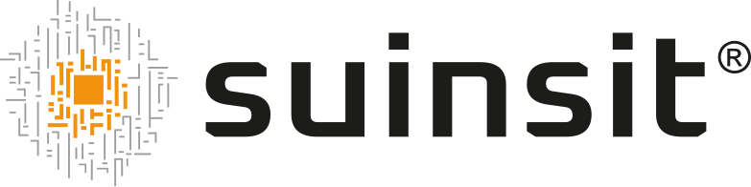

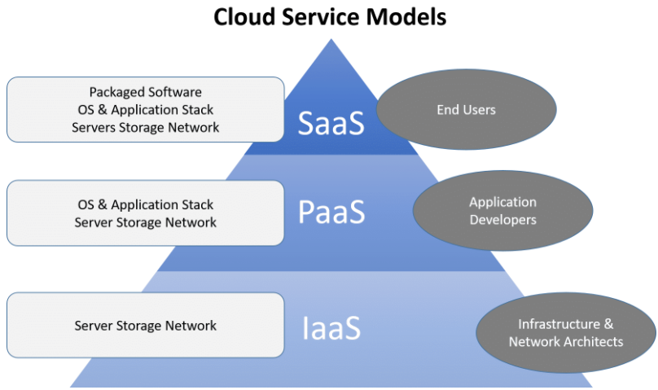
Suinsit Architecture
Una plataforma tecnológica pensada para evolucionar
La arquitectura de Suinsit ha sido diseñada y creada para dar cabida a multiples soluciones tecnológicas con el fin de permitir un crecimiento y evolución tanto de las aplicaciones a las que da cobertura como soluciones de terceros.

Slide 2
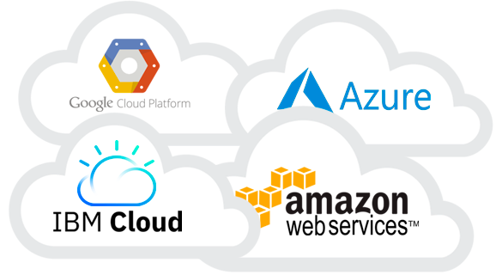


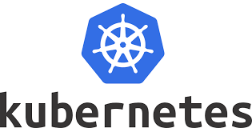

Arquitectura Cloud
Suinsit utiliza tecnologia de contenedores Docker conjuntamente con el orquestador de kubernetes creando proyectos independientes para cada cliente, pero aprovechando una infraestructura de hardware común y escalable (PaaS)
Esta arquitectura también nos permite poder escalar cada proyecto a su propio cloud privado o hibrido

Slide 3
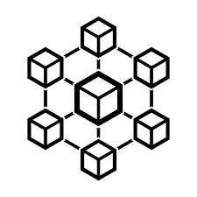




Arquitectura de Apis
Una de las funcionalidades más características de una solución cloud es poder interactuar con otras aplicaciones externas, por ello las aplicaciones desarrolladas bajo la tecnología de suinsit , permiten que puedan ser integradas con otras aplicaciones a través de su API (Application programming interface) .
Para garantizar la integración se utiliza la especificación estándar a nivel mundial Open Api versión 3.
El acceso a los servicios expuestos , se realiza a través de un api manager que gestiona tanto el acceso de esas aplicaciones , como la seguridad de acceso a los mismos.
Micro Services / API

Slide 4
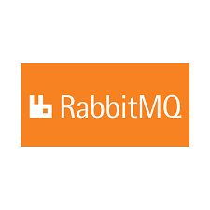








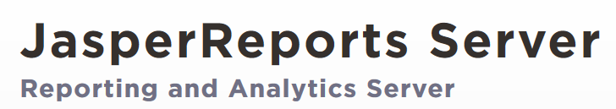
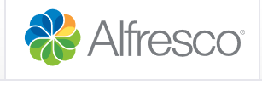


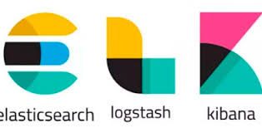



PaaS Plataforma como Servicio
Suinsit PaaS integra una serie de tecnologías bajo licencia open source que son integradas en las aplicaciones desarrolladas con la arquitectura de aplicaciones de suinsit .
Funcionalidades más relevantes :
Inteligencia artificial
Bases de datos
Firma digital
Reglas de negocio
Procesos de negocio
Business Intelligence
Gestión documental
Gestión de eventos
Mensajería
Monitorización
Seguridad
Redis

Slide 5





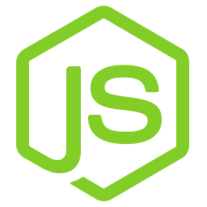

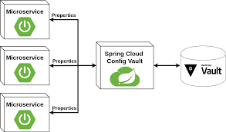

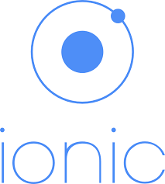
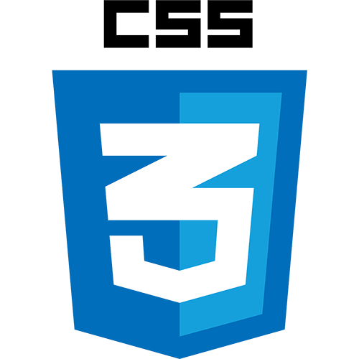
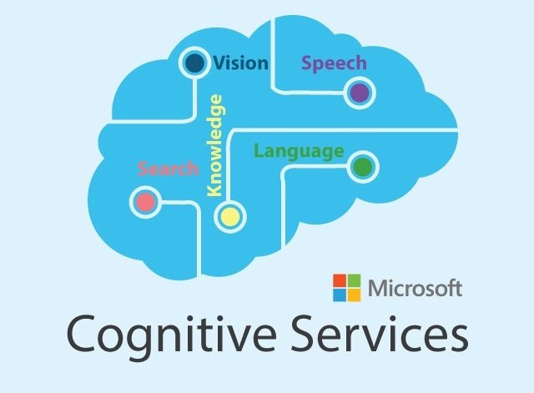



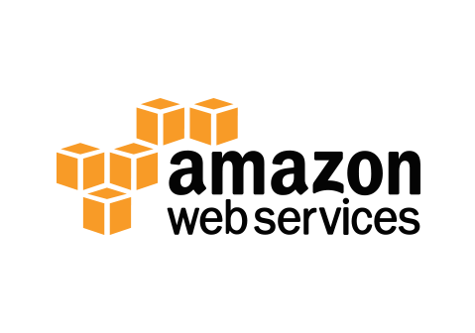



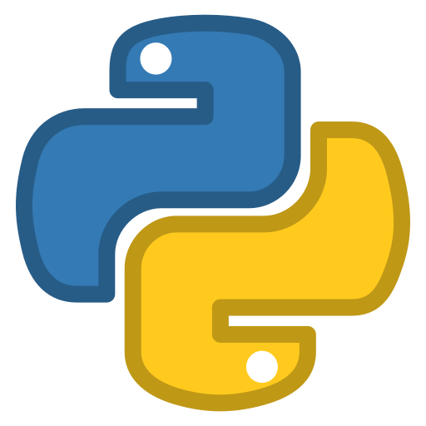
Arquitectura de aplicaciones
La arquitectura de aplicaciones que integra Suinsit integra multiples tecnologías de vanguardia en continua evolución.
Las nuevas aplicaciones requieren de diferentes soluciones y de tecnologías mas apropiadas.
Suinsit integra diferentes tecnologías con el fin de crear aplicaciones mas avanzadas y resilientes.

Slide 6
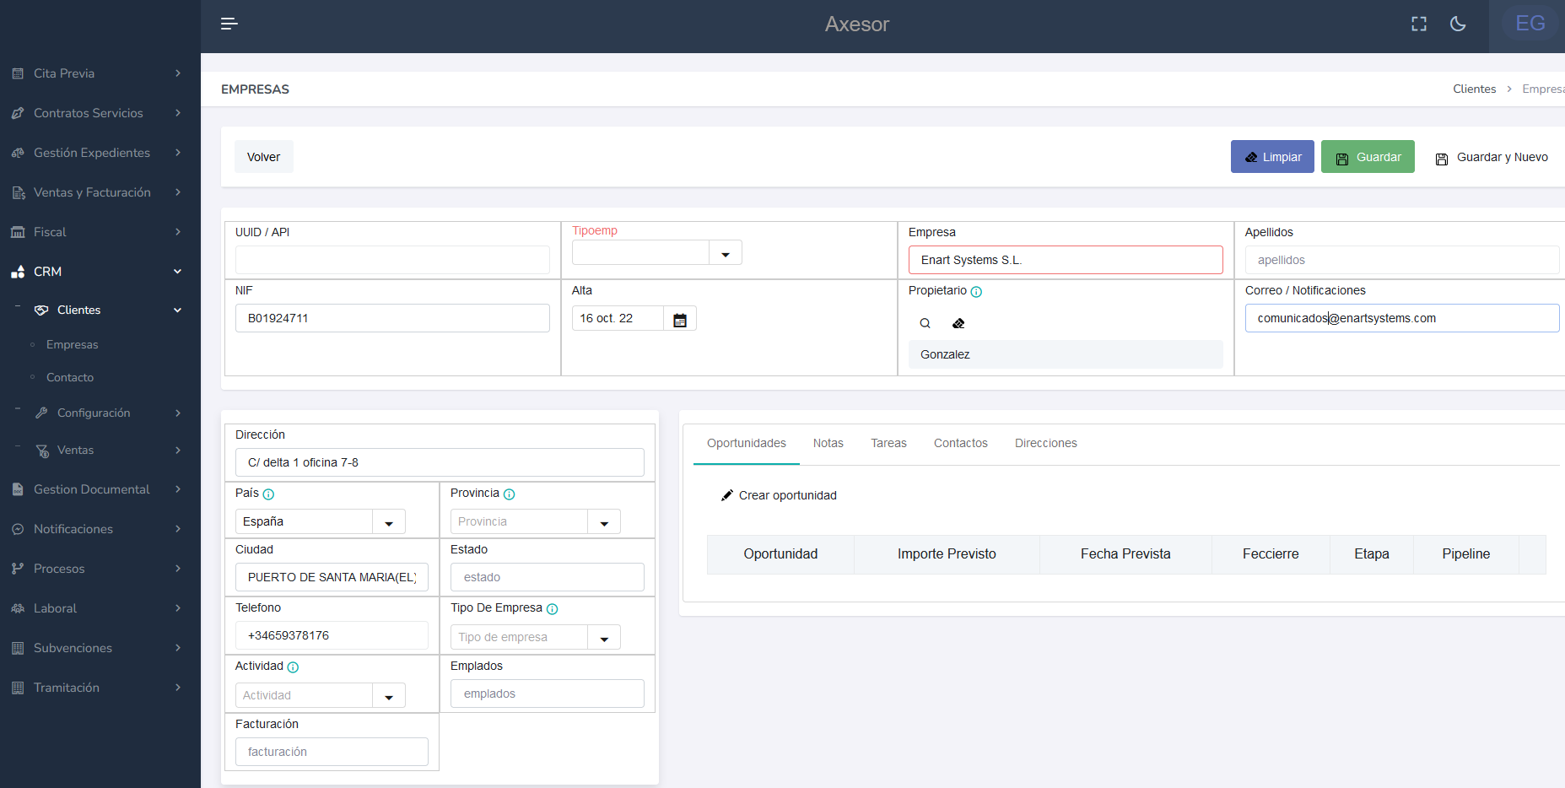
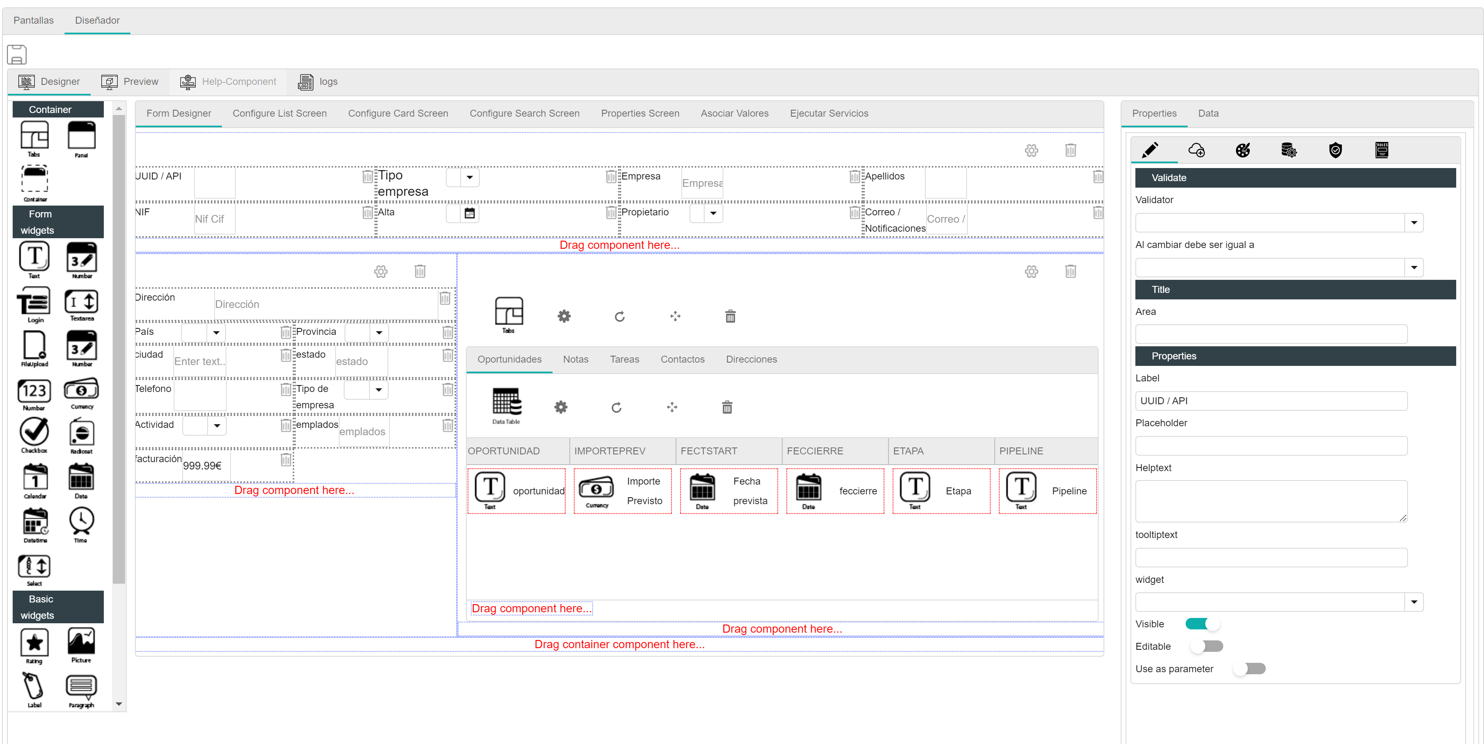
Plataforma de desarrollo
Nuestra plataforma de desarrollo es Suincode , una herramienta de tecnología No-Code y Low-Code con mas de 16 años de experiencia en grandes equipo de desarrollo de proyectos de tecnología.
Gracias a ella podemos crear nuevas aplicaciones en apenas unos días , donde el desarrollo tradicional tarda meses e incluso años, también prácticamente en tiempo real permite modificar pantallas existentes de las aplicaciones de suinsit.
Nuestra plataforma unida a nuestra metodología nos permite ahorrar hasta un 80% - 90% los costes directos de desarrollo a nuestros clientes , tanto a nivel económico como a nivel de puesta en producción, permitiéndole siempre que sus aplicaciones evoluciones a sus necesidades.

